Slide 1
TÜBİTAK ARDEB 3005
Sosyal ve Beşeri Bilimlerde Yenilikçi Çözümler
Araştırma Projeleri Destek Programı
Karadeniz Teknik Üniversitesi
Teknoloji Transferi Uygulama ve Araştırma Merkezi
(KTÜ TTM)

Slide 2

TÜBİTAK 3005- Sosyal ve Beşeri Bilimlerde Yenilikçi Çözümler Araştırma Projeleri Destek Programı
Öğr. Gör. İslam YILDIZ
KTÜ TTM
29 Eylül 2021 Perşembe, Saat: 14.00
Trabzon

Slide 3
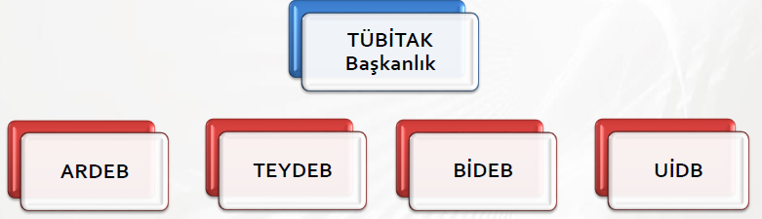
TÜBİTAK

Slide 4



Üniversitelerden, Kamu kuruluşlarından ve özel sektörden önerilen araştırma projelerine destek vermektedir.
TÜBİTAK
ARDEB
Araştırma Destek Programları Başkanlığı

Slide 5
1000
Üniversitelerin Araştırma ve Geliştirme Potansiyelinin Artırılmasına Yönelik Destek Programı
1001
Bilimsel ve Teknolojik Araştırma Projelerini Destekleme Programı
1002
Hızlı Destek Programı
1003
Öncelikli Alanlar Ar-Ge Projeleri Destekleme Programı
1004
Mükemmeliyet Merkezi Destek Programı
1005
Ulusal Yeni Fikirler ve Ürünler Araştırma Destek Programı
1007
Kamu Kurumları Araştırma ve Geliştirme Projelerini D.P.
3501
Kariyer Geliştirme Programı
3001
Başlangıç Ar-Ge Projeleri Destekleme Programı
3005
Sosyal ve Beşeri Bilimlerde Yenilikçi Çözümler Araştırma Projeleri Destek Programı
Ç
D
Ç
S
TÜBİTAK ARDEB Programları
Ç
Ç
S
Ç
S
S

Slide 6
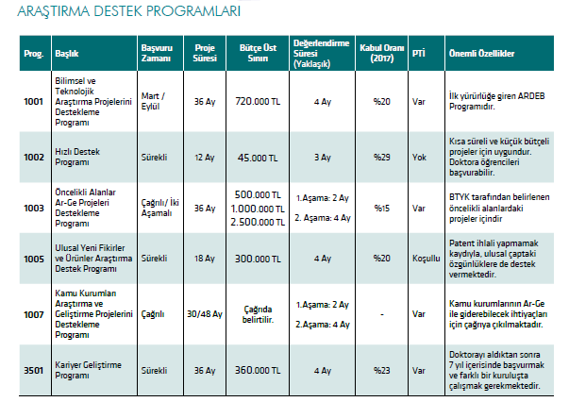
TÜBİTAK ARDEB Programları

Slide 7



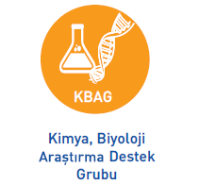






TÜBİTAK ARDEB Araştırma Grupları

Slide 8
Beşeri bilimlerin veri toplama ve analiz yoluyla durum tespiti çalışmalarının bulguları ile bulgular ışığında bilime yenilikçi katkılar yapacak yöntemler, yaklaşımlar ve yorumların geliştirilmesi;
Kamu politikalarının geliştirilmesi süreçlerinde bilimsel temellerin oluşturulması;
Teknolojik ilerlemelerin sosyal etkilerinin ortaya konulması amacıyla yapılandırılmış;
Çıktı ve etki odaklı sosyal ve beşeri bilim araştırma ve geliştirme faaliyetlerinin desteklenerek ülkemizde toplumsal ve kamusal fayda sağlanmasıdır.
Programın Amacı ve Kapsamı

Slide 9
Araştırma projeleri destek üst limiti (Burs dahil, Proje Teşvik İkramiyesi (PTİ) ve Kurum hissesi hariç) yıllık bütçe sınırlaması olmaksızın 300.000 TL’dir.
Destek süresi 24 aydır.
Destek Kapsamı, Miktarı ve Süresi
Bütçe
+PTİ
+Kurum Hissesi
Süre
24 Ay
300 Bin TL

Slide 10
Proje Personelleri
Araştırmacı
Katkı oranı %10-50 arasında olan kişi/kişiler
Yürütücü
Projenin her aşamasından, %100’ünden sorumlu
Danışman
Özel uzmanlık gerektiren bir konuda bilgisine danışılan kişi (Katkı Oranı: <%10)
Bursiyer
Bilgi/görgü artırma amaçlı projede yer alan kişiler (Lisans/yüksek lisans/doktora/doktora sonrası)

Slide 11
Üniversite personeli olması durumunda
Doktora / tıpta, diş hekimliğinde, eczacılıkta, veteriner hekimlikte uzmanlık / sanatta yeterlik derecesine sahip olmaları,
Başvuru Koşulları
Yürütücü
Kamu veya özel sektör çalışanı olması durumunda
Doktora / tıpta, diş hekimliğinde, eczacılıkta, veteriner hekimlikte uzmanlık / sanatta yeterlik derecesine sahip olmaları veya projenin öneri tarihi itibariyle en az 10 yıl iş tecrübesine sahip olmaları gerekir.
Proje yürütücülerinin, projenin yürütüleceği kurumun (yükseköğretim kurumları, kamu kurumları veya özel kuruluşlar) kadrolu/tam zamanlı personeli (emekliler hariç) olmaları gerekmektedir.
Özel kuruluşta yürütülecek projelerde, proje yürütücüsünün söz konusu kuruluşta, projenin öneri tarihi itibariyle en az altı ay görev alması gerekir.
Vakıflar, dernekler ve bunların iktisadi işletmeleri, kooperatifler, birlikler, şahıs şirketleri ve adi ortaklıklardan bu program kapsamında başvuru kabul edilmez.

Slide 12
Proje ekibinde yer alacak araştırmacı veya danışmanların;
En az dört yıllık üniversite lisans eğitimi almış olmaları ve görev yaptıkları katılımcı kurum/kuruluşun kadrolu/tam zamanlı personeli (emekliler hariç) olmaları gerekmektedir.
Projedeki katkı oranı %10’un altında olan kişiler araştırmacı olarak görev alamazlar, ancak danışman olabilirler.
Bir projede danışman yer alabilmesi için projenin özel uzmanlık gerektiren konu ya da konularının olması ve bu hususun proje önerisinde gerekçeli olarak belirtilmesi gerekir. Bir projede görev alacak danışman sayısı o projedeki özel uzmanlık gerektiren konu sayısı ile sınırlıdır.
Başvuru Koşulları
Araştırmacı
&
Danışman
Danışman
Katkı Oranı <%10
Araştırmacı
Katkı Oranı %10-%50
Yürütücü
Katkı Oranı %100

Slide 13
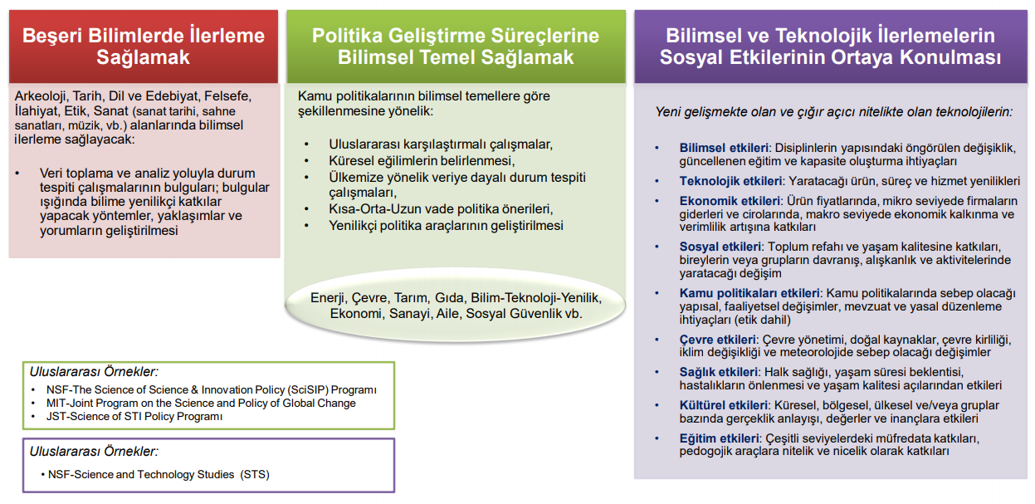
Başvuru Koşulları

Slide 14
Elektronik Başvuru Sistemine Yüklenmesi Gereken Belgeler
Başvuru Formu
Başvuru Formu EK-1 Kaynaklar
Başvuru Formu EK-2 Bütçe ve Gerekçesi
Başvuru Formu EK-4 İşbirliği Formu (işbirlikli projelere ek puan verilerek öncelikli olarak desteklenmektedir.)
EK-1 ve EK-2 hariç 22 sayfayı geçmemeli,
Başvuru Belgeleri
Gerekli İse
Proje Önerisi Değişiklik Bildirim Formu
Feragat Formu
Yurt Dışı Araştırmacı Bilgi Formu
Yurt Dışı Araştırmacı Katılım Mektubu
Yurt Dışı Araştırmacı/Danışman Özgeçmişi
Desteklendikten Sonra İstenen Belgeler
Fikri Mülkiyet Hak Sahipliği Protokolü
Etik Kurul Onay Belgesi (Gerekli ise)
Yasal/Özel İzin Belgesi (Gerekli ise )
Destek Mektupları (Gerekli ise)
Proforma Fatura (Gerekli ise)

Slide 15
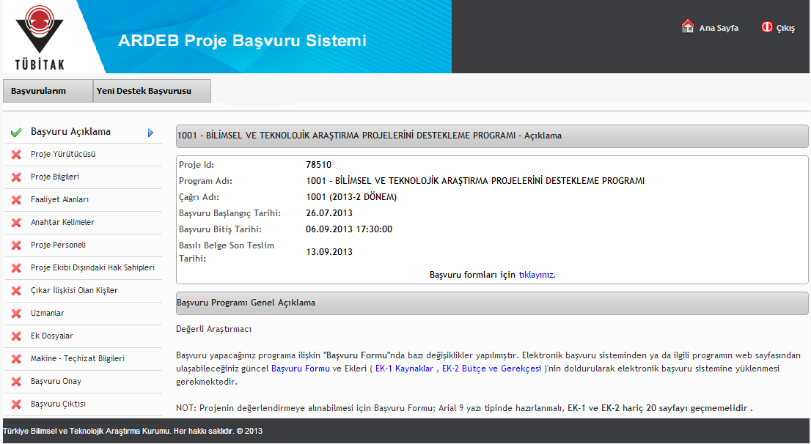
1. Çevrimiçi Başvuru Sisteminden başvuru yapılması
(ardeb-pbs.tubitak.gov.tr)
2. Başvurunun e-imza ile imzalanması
Başvuru Adımları

Slide 16



ARDEB İade
  Çevrimiçi
  Başvuru
Değerlendirme Aşamaları
Grup İade
Ret
  ARDEB Ön
  İnceleme
  (Biçimsel)
  Araştırma Grubu
  İnceleme
  (Biçimsel+Bilimsel)
  Bilimsel
  Değerlendirme
  Süreci
Kabul

Slide 17
Ulusal Kazanımlar, Toplumsal ve Kamusal Fayda Potansiyeli
Amaç ve Hedefler
Yenilikçi Yönü
Yöntem
Proje Yönetimi
Yaygın Etki
Değerlendirme
Kriteri Karşılama Düzeyi | Puan Değeri | Tanım
İyi | 6 | Proje önerisi ilgili kriteri tüm boyutlarıyla karşılamaktadır. Eksiklik yok denecek kadar azdır.
 | 5 | Proje önerisi ilgili kriteri iyi derecede karşılamaktadır. Önerinin kabul edilebilir seviyede eksiklikleri bulunmaktadır.
Geliştirilebilir | 4 | Proje önerisi ilgili kriteri genel hatlarıyla karşılamakla birlikte, önerinin iyileştirme ve geliştirmeye açık noktaları bulunmaktadır.
 | 3 | Proje önerisi, ilgili kriteri orta derecede karşılamaktadır. Öneride iyileştirilmesi ve geliştirilmesi gereken önemli hususlar bulunmaktadır.
Yetersiz | 2 | Proje önerisi ilgili kriteri yeterli derecede karşılamamaktadır. Öneride önemli eksiklikler bulunmaktadır.
 | 1 | Proje önerisi ilgili kriteri karşılamamaktadır. Proje önerisinde ciddi eksiklikler/zayıflıklar söz konusudur.

Slide 18
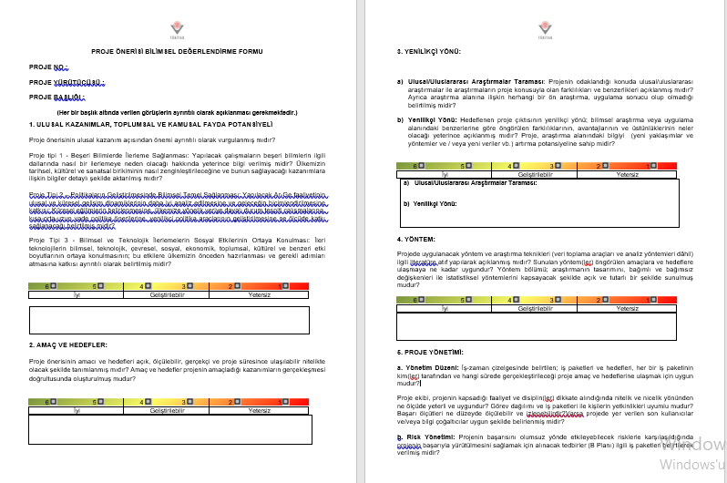
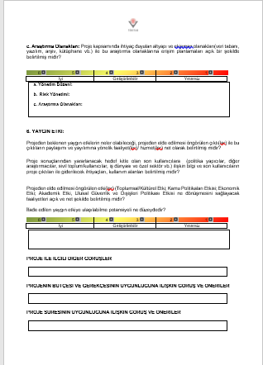
Panel Raporu

Slide 19

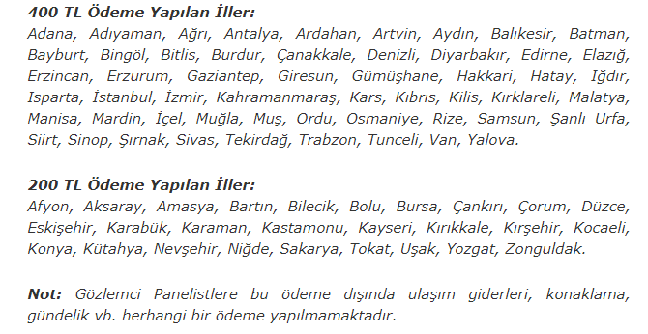
2012 yılından itibaren başlatılan uygulamayla bugüne kadar panelist/gözlemci panelist olarak görev almamış, doktora ünvanına sahip araştırmacıların, talep etmeleri durumunda, uzmanlık alanlarıyla doğrudan ilgili olmayan panellere gözlemci olarak katılabileceklerdir.
Bu uygulamayla Gözlemci Panelistlerimizin, panel sistemi ve işleyişi hakkında gözlem yoluyla ön bilgi ve deneyim edinmelerini sağlamak amaçlanmaktadır.
Gözlemci Panelist

Slide 20
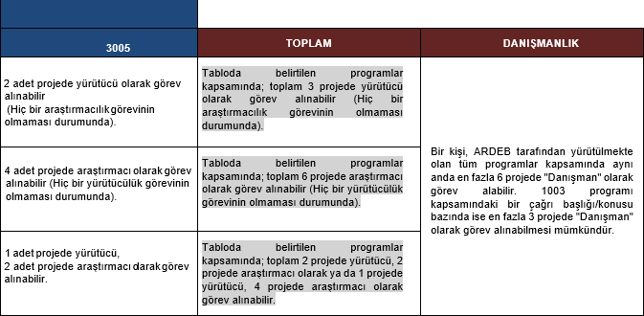
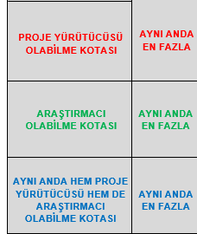
Görev Alma Limitleri

Slide 21
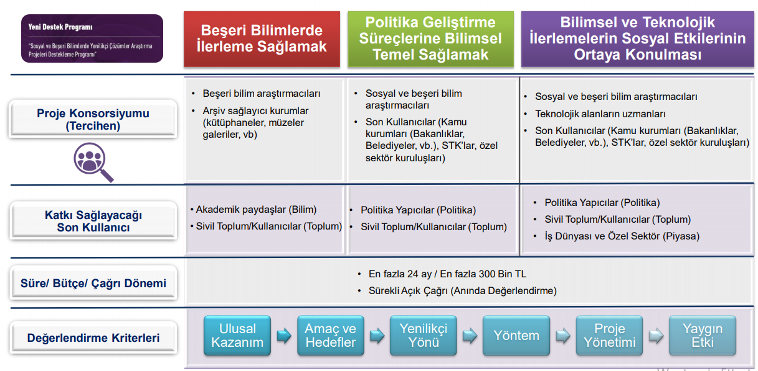
ÖZET

Slide 22
Yürütücü | Fakülte | Bölüm | Başvuru Programı
Arş. Gör. Dr. Aslı ÖZCAN | Edebiyat Fakültesi | Tarih | TÜBİTAK 1001
Dr. Öğr. Üyesi İlhami Tekin CİNEMRE | Edebiyat Fakültesi | Tarih | Türk Tarih Kurumu
KTÜ
Kabul
ve Başvuru
2021
Yürütücü | Fakülte | Bölüm | Başvuru Programı
Doç. Dr. Savaşkan Cem BAHADIR | Edebiyat Fakültesi | Türk Dili ve Edebiyatı | TÜBİTAK 1002
Doç. Dr. Bahadır GÜNEŞ | Edebiyat Fakültesi | Türk Dili ve Edebiyatı | TÜBİTAK 1002
Doç. Dr. Bahadır GÜNEŞ | Edebiyat Fakültesi | Türk Dili ve Edebiyatı | TÜBİTAK 1002
Doç. Dr. Alper Tolga BULUT | İktisadi ve İdari Bilimler Fakültesi | Uluslararası İlişkiler | Facebook
Öğr. Gör. Dr. İhsan ERDİNÇLİ | Edebiyat Fakültesi | Tarih | TÜBİTAK 1001

Slide 23
Yürütücü | Fakülte | Bölüm | Başvuru Programı
Dr. Öğr. Üyesi Hülya ÇALIŞKAN AKGÜL | Edebiyat Fakültesi | Arkeoloji | TÜBİTAK 3501
Dr. Öğr. Üyesi Özge İSLAMOĞLU | Mimarlık Fakültesi | İç Mimarlık | TÜBİTAK 4004
KTÜ
Kabul
ve Başvuru
2020
Yürütücü | Fakülte | Bölüm | Başvuru Programı
Dr. Öğr. Üyesi Ali Şükrü ÖZBAY | Edebiyat Fakültesi | Batı Dilleri ve Ed. | TÜBİTAK 1001-COVİD
Prof. Dr. Tülay İlhan NAS | İktisadi ve İdari Bilimler Fak. | İşletme | TÜBİTAK 1001-COVİD
Prof. Dr. Seyfettin ARTAN | İktisadi ve İdari Bilimler Fak. | İktisat | TÜBİTAK 1002
Dr. Öğr. Üyesi Ali Şükrü ÖZBAY | Edebiyat Fakültesi | Batı Dilleri ve Ed. | TÜBİTAK 1002
Doç. Dr. Mustafa Zeki ÇIRAKLI | Edebiyat Fakültesi | Batı Dilleri ve Ed. | TÜBİTAK 1001
Dr. Öğr. Üyesi Muhammet BERİGEL | İktisadi ve İdari Bilimler Fak. | Yönetim Bilişim Sistemleri | TÜBİTAK 1001-COVİD
Doç. Dr. Cengiz TAVŞAN | Mimarlık Fakültesi | Mimarlık | TÜBİTAK 1002
Doç. Dr. Cengiz TAVŞAN | Mimarlık Fakültesi | Mimarlık | TAGEM
Dr. Öğr. Üyesi Hare KILIÇASLAN | Mimarlık Fakültesi | Mimarlık | TÜBİTAK 1002
Arş. Gör. Seda ÖZLÜ | Mimarlık Fakültesi | Şehir ve Bölge Planlama | TÜBİTAK 1002
Doç. Dr. Habibe ACAR | Orman Fakültesi | Peyzaj Mimarlığı | TÜBİTAK 1002
Prof. Dr. Cengiz ACAR | Orman Fakültesi | Peyzaj Mimarlığı | AB İklim Değişikliğine Uyum Hibe Programı

Slide 24
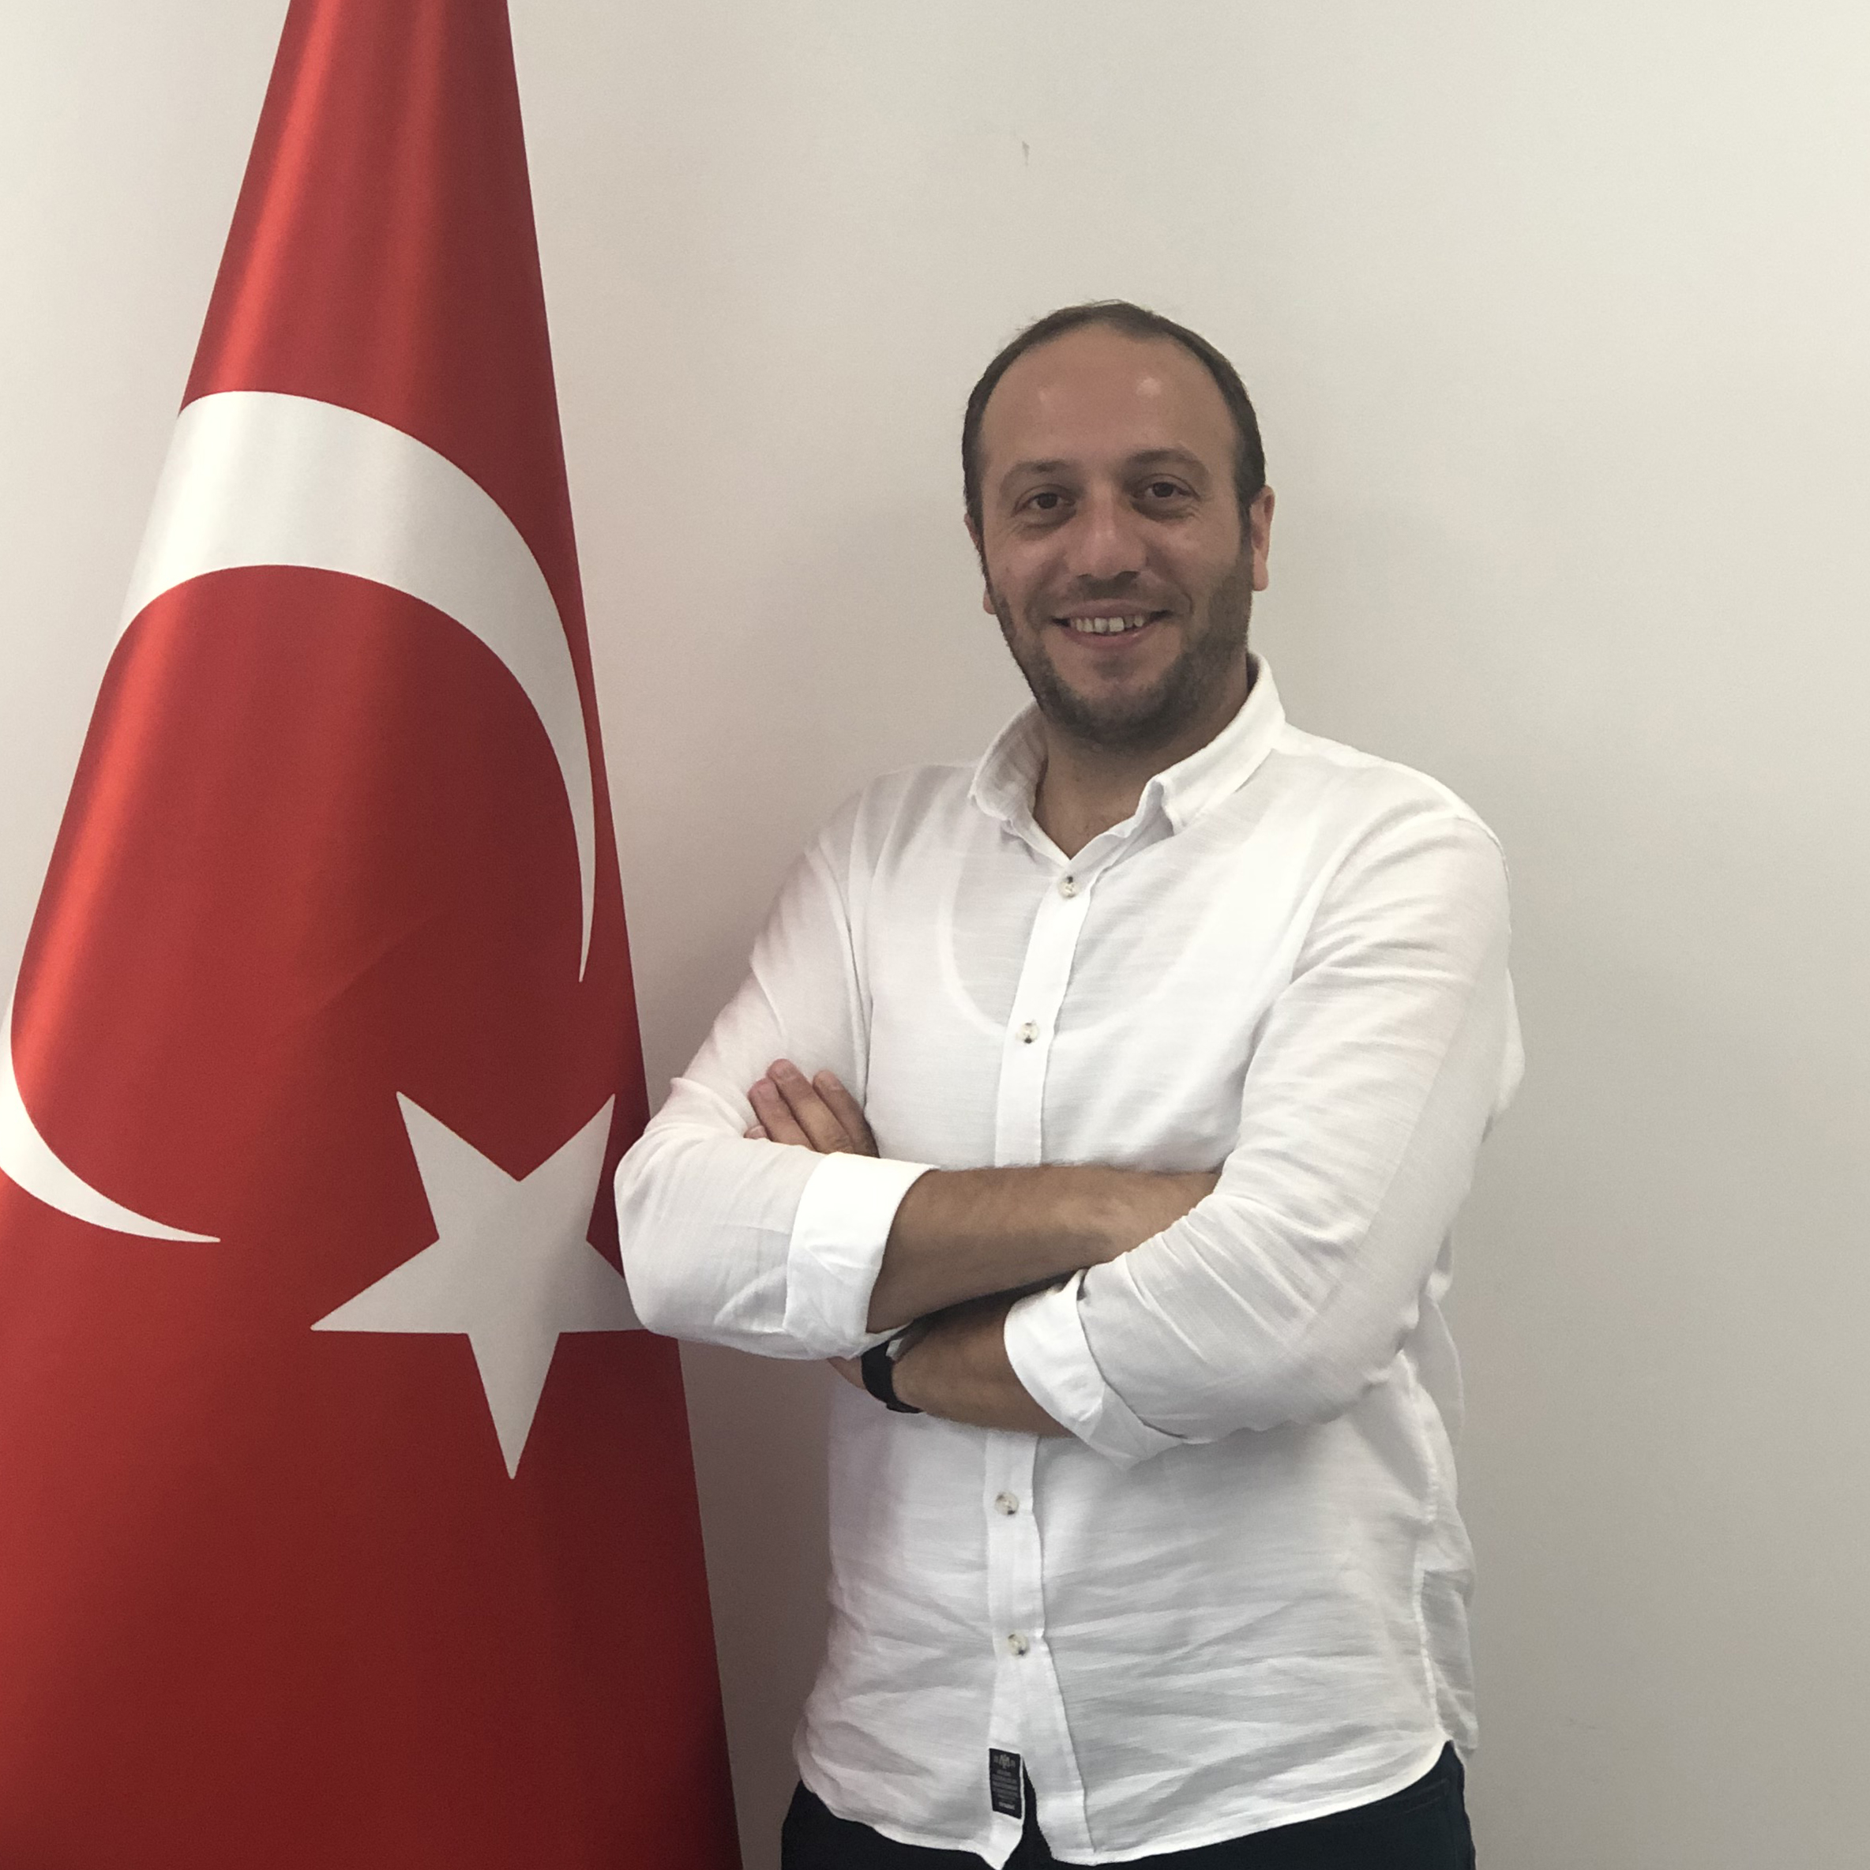

Öğr. Gör. İslam YILDIZ
E-posta
islamyildiz@ktu.edu.tr, ktutto@ktu.edu.tr
Telefon
0462 377 1698
Fax
0462 325 0084
Karadeniz Teknik Üniversitesi
Teknoloji Transferi Uygulama ve Araştırma Merkezi
Teşekkürler!

